Slide 1
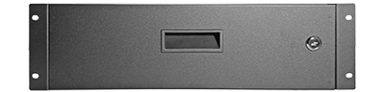
DRD300
BLANK PANEL
각종 기기를 수납하여 랙에 고정시키는 서랍
종류 : 3U
외형규격 (W x H x D)mm : 482 x 132 x 400
용도 : 서랍
취부형태 : 랙 장착형
재질 : 스틸
무게 : 7.5kg

